Slide 1
РАЗРАБОТКА ГЕНЕРАТОРА ТЕСТОВЫХ ВИДЕОСИГНАЛОВ:УПРАВЛЕНИЕ ПЛАТОЙ С ПОМОЩЬЮ МИКРОКОНТРОЛЛЕРА AtXmega128A1
КАРТИНКА

Slide 2
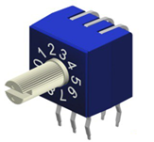

Блок схема проекта генератора
SPI
CPU
SPI
FLASH
DATA0
FPGA
AD9889B
HDMI
PASSIVE SERIAL
I2C

Slide 3
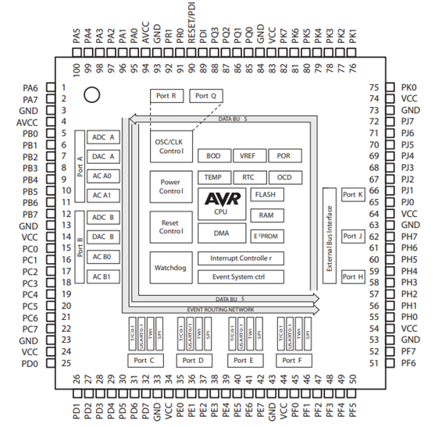
AVR XMEGA FAMILY
Энергонезависимая память программ и данных
64–128 КБ внутрисистемной самопрограммируемой флэш-памяти
4K - 8Кб загрузочный раздел(область Boot Loader)
2 КБ EEPROM
4 КБ - 8 КБ внутренней SRAM
UART
SPI
I2C

Slide 4
ОСНОВНЫЕ ЗАДАЧИ ПРОГРАММЫ МИКРО- КОНТРОЛЛЕРА
ЗАГРУЗКА FPGA МЕТОДОМ PASSIVE SERIAL
ИНИЦИАЛИЗАЦИЯ МИКРОСХЕМЫ AD9889
СКАНИРОВАНИЕ ПЕРЕКЛЮЧАТЕЛЯ
ЗАПИСЬ ДАННЫХ УПРАВЛЕНИЯ КОММУТАЦИЕЙ ВИДЕО

Slide 5
ИСПОЛЬЗОВАННЫЕ РЕСУРСЫ И ПРОТОКОЛЫ
SPI - Serial Peripheral Interface
I2C – Two Wire Interface
Загрузка FPGA методом Passive Serial
Сканирование переключателя в прерывании от таймера

Slide 6
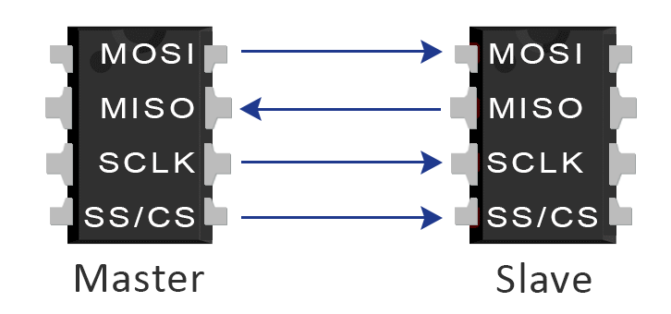
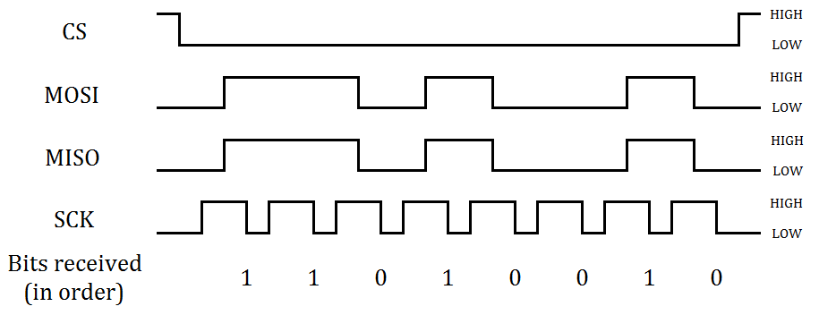
SPI - Serial Peripheral Interface
SS – Slave Select
MOSI – Master OUT Slave IN
MISO – Master IN Slave OUT
SCK – Serial Clock

Slide 7
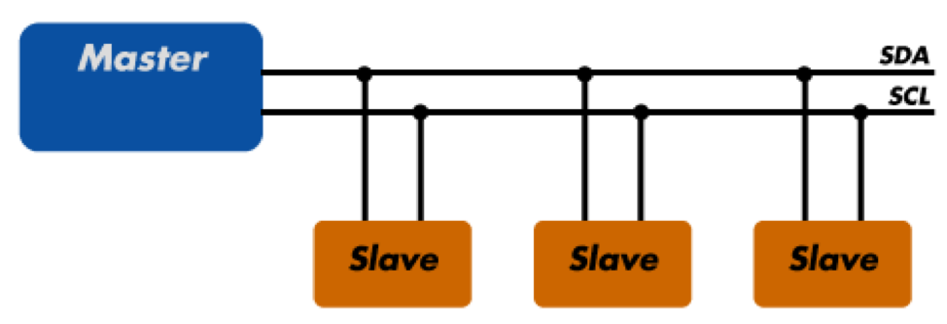
I2C Inter-Integrated Circuit
Последовательная шина данных для связи интегральных схем, использующая две двунаправленные линии связи (SDA и SCL)

